Slide 1

老师，您好！

Slide 2




Slide 3


崇高 浸透 一项 辛劳 涌起 塑造 朝霞 编织 茁壮 衷心 蕴含 心血 春蚕 甘露 智慧 祝愿 创造 波涛 春晖 闪耀 铺设大道 架起金桥 古今中外 地北天南 笔尖飞舞 笑语盈盈情不自禁

Slide 4

zhāo朝霞
朝
cháo朝前
jìn禁止
禁
jīn情不自禁

Slide 5
在昨天与今天之间铺设大道，
在现实和理想之间架起金桥。
啊，教师的事业多么崇高!
古今中外， bú
哪个人的成长不浸透着教师的心血!
地北天南，bú
哪一项创造不蕴含着教师的辛劳！
每当看到时代在飞速地前进，
我心中就涌起感情的波涛：
老师，您好!

Slide 6
用真理和智慧把人才塑造，
让春晖和朝霞在心灵闪耀。
啊，教师的事业多么美好!
笔尖飞舞，
那是春蚕悄悄地编织理想的丝线;
笑语盈盈，
那是甘露轻轻地洒向茁壮的新苗。
每当看到鲜花在幸福地开放，
我就情不自禁地衷心祝愿：
老师，您好!

Slide 7
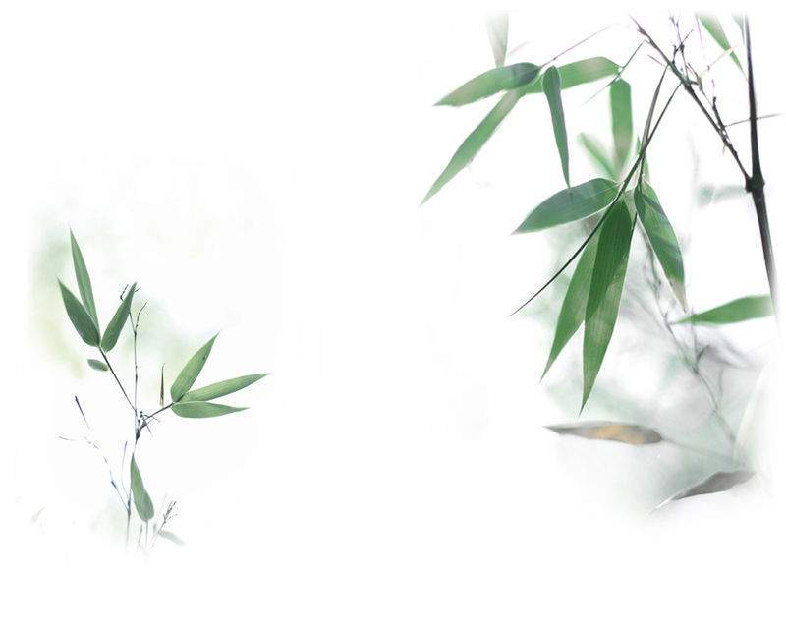
在昨天与今天之间铺设大道,
在现实与理想之间架起金桥。
思考：昨天，今天，现实，理想分别指什么？

Slide 8

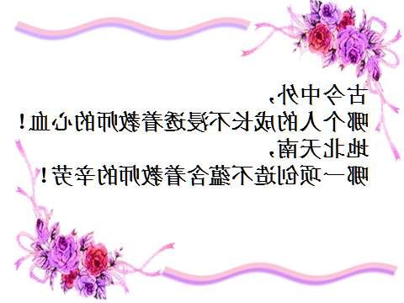

Slide 9

古今中外，
哪个人的成长不浸透着教师的心血！
古今中外，
每个人的成长都浸透着教师的心血。
地北天南，
哪一项创造不蕴涵着教师的辛劳！
地北天南，
每一项创造都蕴涵着教师的辛劳

Slide 10

在昨天与今天之间铺设大道，
在现实和理想之间架起金桥。
啊，教师的事业多么崇高!

Slide 11
用真理和智慧把人才塑造，
让春晖和朝霞在心灵闪耀。 啊，教师的事业多么美好！

Slide 12
崇高
教师的事业
美好

Slide 13
春晖 ：代表教师的关怀和爱护，就像无私的母爱。
朝霞：代表光明，指教师的谆谆教诲。
春蚕：指教师。理想的丝线：指教学成果。
甘露：指教师的心血。茁壮的新苗：指学生。
鲜花：指孩子。幸福的开放：指指学生在老师的关怀和教育下幸福地生活，健康地成长。
笔尖飞舞：指教师在辛勤地工作（备课 批改作业等）。
笑语盈盈：指教师如慈母般关怀，教导着学生（谈话，上课）

Slide 14

作业：
1.小练笔
《老师，我想对你说》
2.背诵全诗

Slide 15
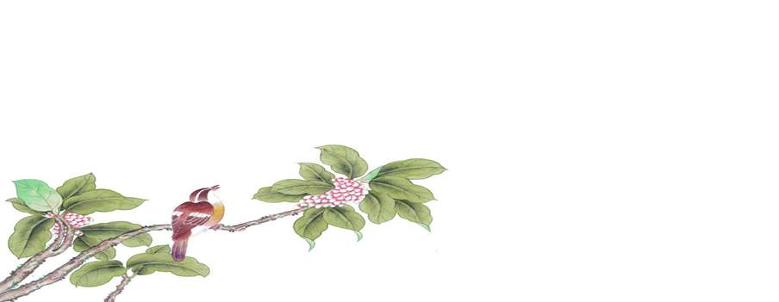
对，我知道了
您是人类灵魂的工程师
塑造心灵
净化灵魂
永远不知疲倦
长大了我也要——
做一名老师
老师，我想对您说
您是蜡烛
点燃了自己照亮了别人
您是黄牛
勤勤恳恳在黑板上耕耘
您是春蚕
春蚕到死丝方尽
不，都不对
您比蜡烛的光辉更明亮
您比勤劳的黄牛更朴实
您比奉献的春蚕更无私

Slide 16
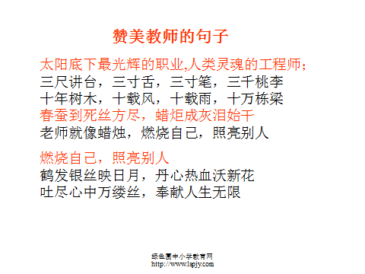

Slide 17
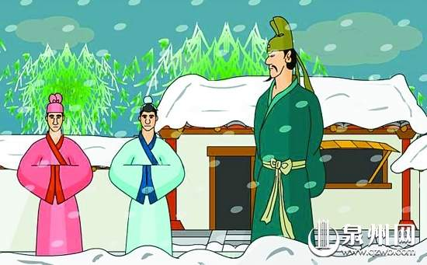
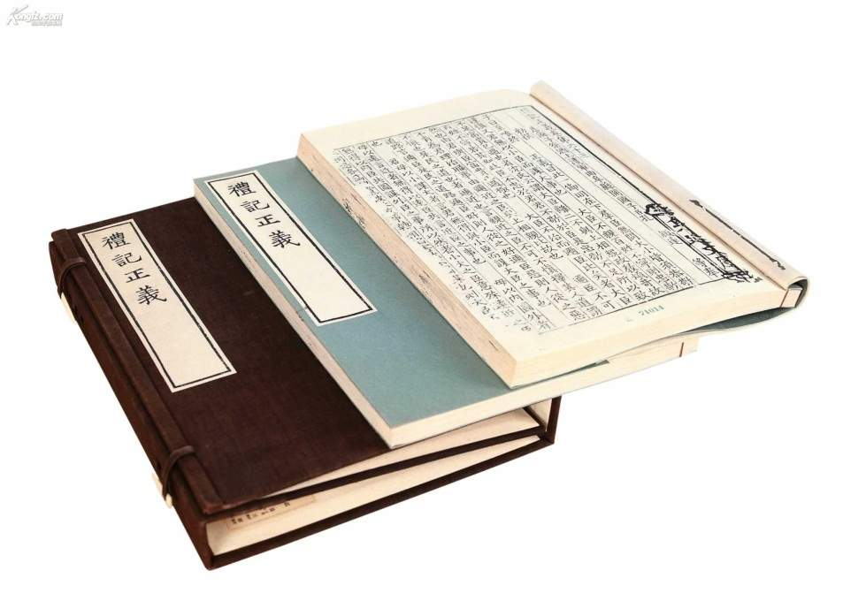
尊师重教
1、师者,所以传道,授业,解惑也。——唐.韩愈《师说》
2、一日之师,终身为父。——元.关汉卿
3、事师之犹事父也。——《吕氏春秋劝学》
4、三人行,必有我师焉;择其善者而从之,其不善者而改之。——《论语》

Slide 18

老师的感人事迹

Slide 19
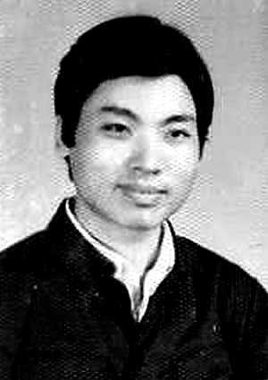
谭千秋：用生命作支撑，舍身护生
他双臂张开趴在一张课桌上，死死地护着桌下的4个孩子。孩子们得以生还，而他们的谭老师却永远地去了

Slide 20
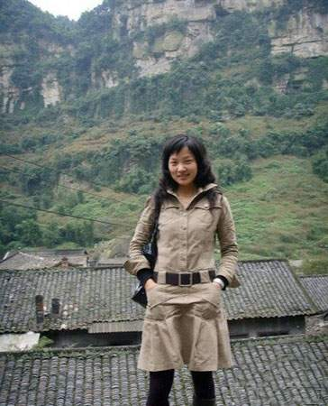
映秀小学教师严蓉：救下13个学生后殉职 1岁半女儿却成孤儿

Slide 21
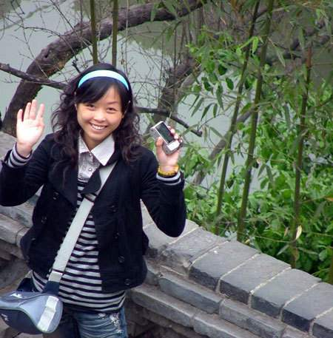
人民教师向倩：身体被砸了成三段，而她双手环抱将三名学生紧紧搂于胸前，用自己的生命和血肉之躯抵抗灾害，保护学生。
向倩生前照片

Slide 22
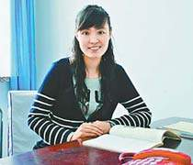
5月8日晚，在黑龙江佳木斯市第四中学门前，正当一群学生准备过马路时，一辆客车却突然失控冲了过来，与前方停在路边的另一辆客车追尾相撞，被撞客车冲向正要过马路的佳木斯十九中学女教师张丽莉和学生们。危急瞬间，本可以躲开逃生的张丽莉，奋不顾身去救学生，自己却被卷入车轮下。

